Slide 1

Weekly Report (2023.04.20)

Slide 2
Experimental plan (w/o separation)
Furnace로 PVDF를 사용하여 GO의 환원/ 불소화 동시 진행
동시에 가능하다는 장점이 있으나 적은 양을 얻을 수 있음 (심지어 많은 시간 소요)
따라서 스펀지에 FG를 함침시키는 방법 적용하고자 함
실험 방법 1) PU sponge를 NMP+FG 용액에 담가서 함침 → 기존에 많이 사용하는 방법, 물성도 좋지 않음 → PU sponge가 NMP에 의해 구조가 뭉개지는 현상 발생 2) Ethyl acrylate로만 sponge를 제작, NMP+FG 용액에 담가서 함침 → Ethyl acrylate가 가교 되었기 때문에 용매에 강하며, 구조가 무너져 내리지 않음 → NMP 또한 유기 용매이므로 잘 흡수하여 내부까지 그래핀이 존재함을 확인 → 그러나 가루가 묻어나올 수 있다는 점 등을 고려해야 함 3) Ethyl acrylate로만 sponge를 제작, ethyl acrylate + AIBN + NMP + FG 용액에 담가서 함침 → FG와 sponge의 결합력을 올려주기 위한 adhesive로 함침 용액에 ethyl acrylate 첨가 → 현재 테스트중에 있음
기존에 없던 스펀지를 제작하여 내화학성, 내구성 모두 지닌 스펀지를 만들고, 여기에 FG를 코팅하여 표면 특성을 개선하였음을 어필할 계획

Slide 3
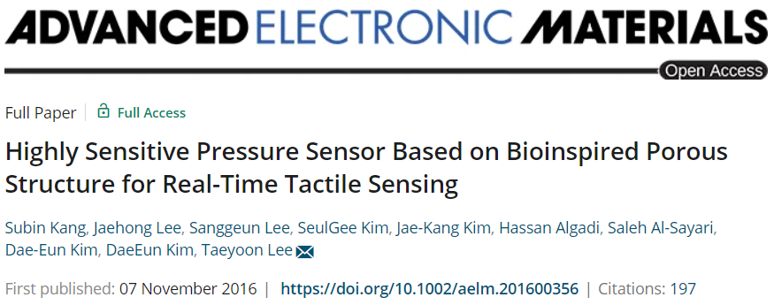
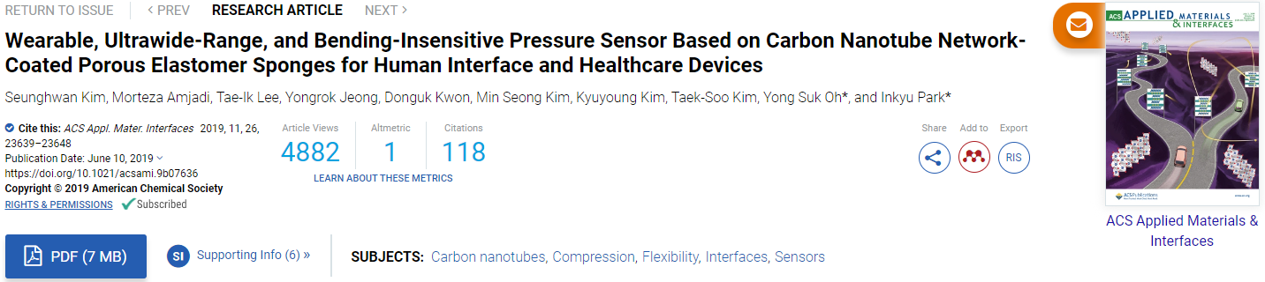
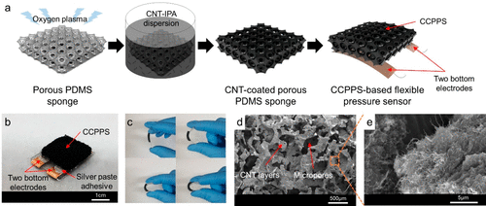
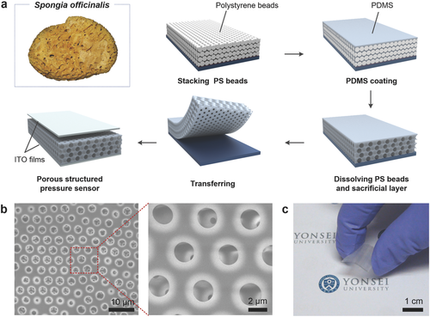
Experimental plan (pressure sensor)
Fluorinated graphene은 pristine graphene에 비해 전기 전도성이 감소
스펀지 골격의 고분자 matrix(절연체)에 사용하려면 전도성이 있는 pristine graphene을 사용해야 할 수도 있음 → 불소를 어디에, 왜 사용할지 고민해야 하는 부분 존재
압력 센서인만큼 균일한 형태, 간격으로 porous structure를 만들 수 있어야 함
Matrix 자체에 전도성이 있는 경우, 전도성이 없지만 ITO 전극을 이용하는 경우 등 다양한 방법들이 존재
https://pubs.acs.org/doi/10.1021/acsami.9b07636
https://onlinelibrary.wiley.com/doi/10.1002/aelm.201600356

